Slide 1

개미 주식회사 캐릭터 컨셉 기획
작성일: 2022-03-30
작성자: 이영훈

Slide 2
0. 문서 이력
No | 작성자 | 작성일 | 내용 | 버전
1 | 이영훈 | 2022-03-30 | 최초 작성 | 0.1
2
3
4
5
6
7
8
9
10
11
12
13
14
15

Slide 3
개요
캐릭터 종류
캐릭터 컨셉
목차

Slide 4
1. 개요

Slide 5
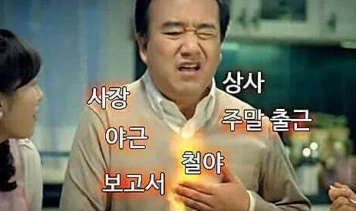
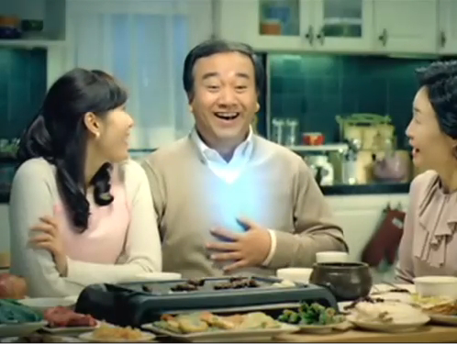
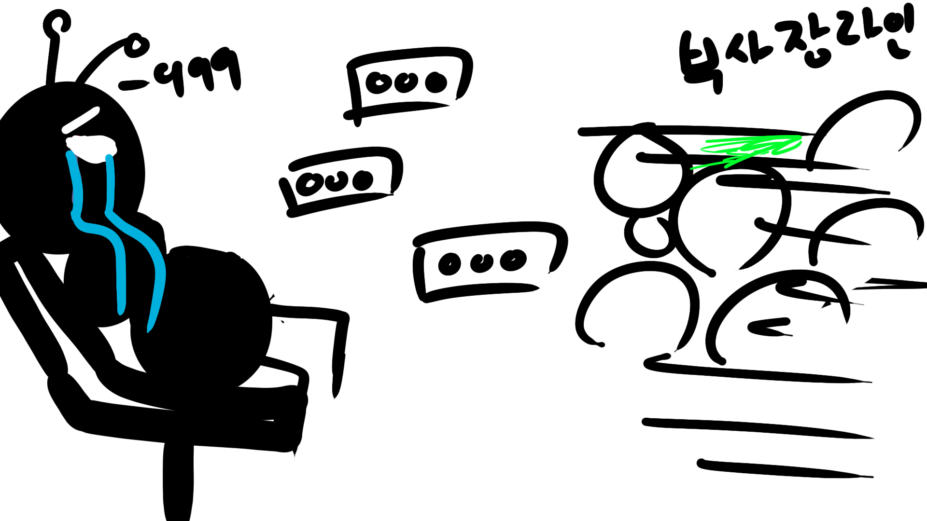
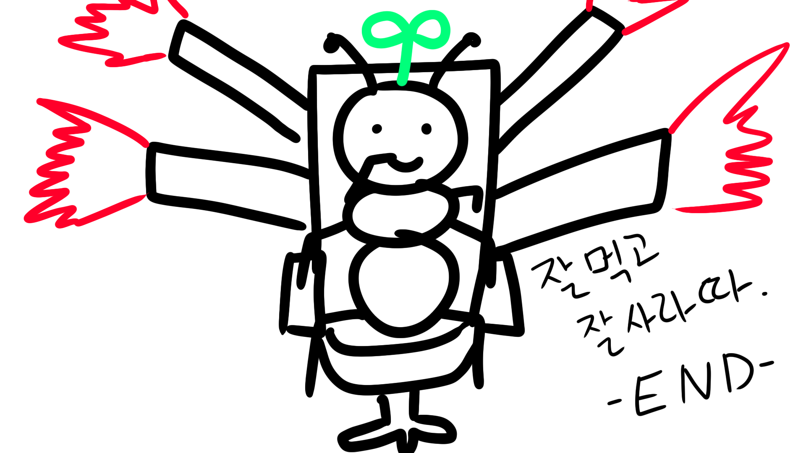
1. 개요
1-1. 문서 개요
본 문서는 개미 주식 회사 캐릭터 일러스트 컨셉 기획을 제공한다.
캐릭터 구성 및 일러스트 컨셉은 회의를 통해 변경될 수 있다.
1-2. 게임 개요
본 게임은 직장인의 애환을 개그적 요소로 승화시키고 스트레스 해소용 사이다를 제공한다.
회사 생활을 통해 캐릭터를 성장시켜 최종 보스인 사장을 밀어내고 사장의 자리에 앉는 것이 게임의 목표이다.

Slide 6
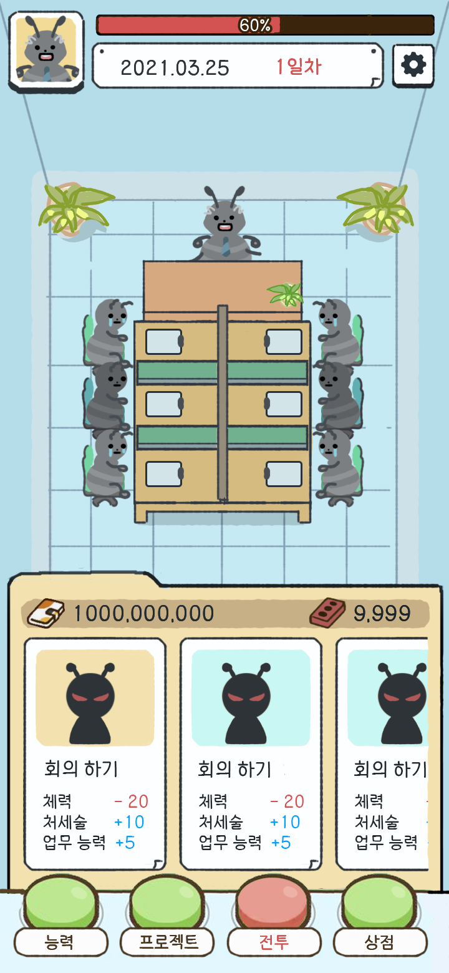
1. 개요
1-3. 디자인 컨셉
디자인 컨셉은 현재 샘플로 제작된 UI 컨셉과 잘 어울리는 컨셉으로 제작한다.
아기자기한 디자인 풍으로 여성 유저들에게 가볍게 다가갈 수 있도록 제작한다.

Slide 7
2. 캐릭터 종류

Slide 8
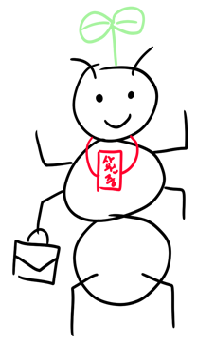
2. 캐릭터 종류
2-1. 직급
등장 캐릭터의 직급은 실제 고증을 위해 회사의 실제 직급을 사용한다.
대상 회사는 중소 기업이며 직급 체계는 다음과 같다.
No | 직급 | 하는 일 | 특징
1 | 신입 | 잡무 및 말단 프로젝트의 보조 | ‘시닙이’라 불리며 어벙하다.
2 | 대리 | 말단 프로젝트 및 신입 관리 | 일을 가장 많이 하며 평소에는 착함
3 | 과장 | 프로젝트의 진행을 맡는 중간 관리자 | 사람 갈구는데 도가 터버린 실세
4 | 부장 | 부서의 프로젝트 관리 및 진행, 부하관리 | 아재개그 및 부서 분위기를 항상 망치는 사람
5 | 이사 | 회사 전체 프로젝트 관리, 진행 | 회사의 명실상부 2인자. 무서운 사람이다.
6 | 사장 | 회사 관리 및 전체 프로젝트 관리 | ‘그’ 한마디 한마디가 묵직하다.
2-2. 플레이어 캐릭터
플레이어 캐릭터는 신입 캐릭터와 동일한 디자인 이다.
플레이어 캐릭터는 진급을 해도 신입 캐릭터 디자인이 그대로 유지된다.
직급: 신입
직급: 부장

Slide 9
3. 캐릭터 컨셉

Slide 10


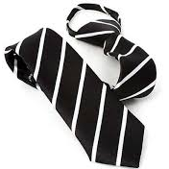
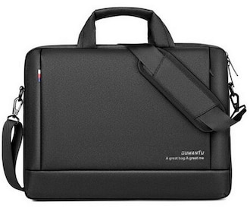
3. 캐릭터 컨셉
3-1. 신입 (플레이어 캐릭터)
서류가방
나이 | 28세
별명 | 시닙이
외형 | 푸른 새싹이 머리에 달려있음 귀여운 표정과 열정을 가지고 있어 눈이 빤짝빤짝함 서류가방과 넥타이를 메고 있음
특징 | - 열정이 가득한 상태
새싹 머리
넥타이
서류 가방

Slide 11
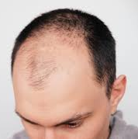
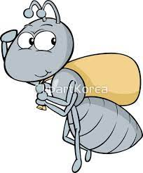
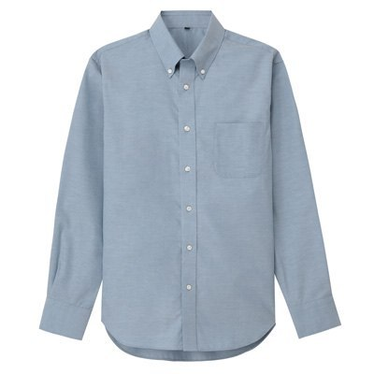
3. 캐릭터 컨셉
3-2. 대리
나이 | 33세
별명 | 머대리
외형 | 하얀 셔츠에 넥타이를 가슴 포켓에 넣어 다님 항상 바빠서 운동화를 신음 땀을 많이 흘림 눈이 퀭함
특징 | 만년 대리로 스트레스 때문에 머리가 일찍 빠졌다. 일이 바빠 신입을 갈굴 여력이 없어 착하게 대해줌. 그래도 일을 잘 못해서 화나면 무서움
탈모
넥타이를 주머니에
색깔셔츠

Slide 12
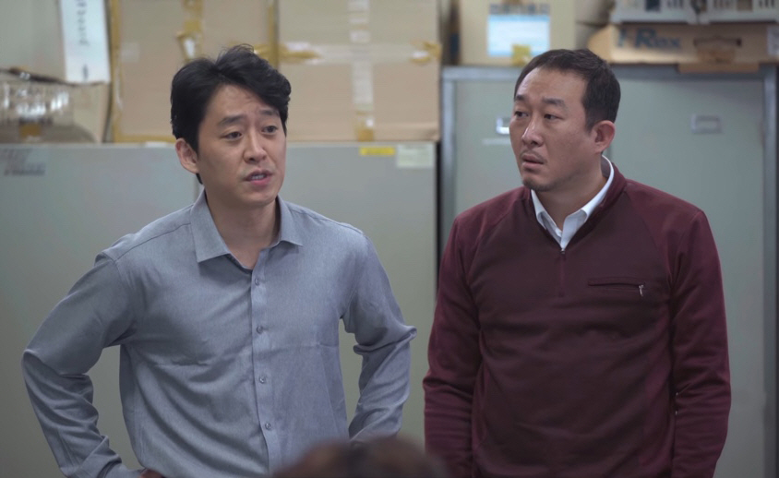
3. 캐릭터 컨셉
3-3. 과장
나이 | 34세
별명 | 탈곡기
외형 | 싸가지 없어 보이고 인상이 사나워 보임 머리는 풍성함 셔츠 착용 넥타이가 없음
특징 | 사람 갈구는데 도가 터버린 실세 일은 제대로 진행하지 않는 월급 루팡 프로젝트는 부하 직원에게 다 맡겨버리기~
풍성
인상쓴 얼굴 표정
넥타이 없음
색깔셔츠 착용

Slide 13
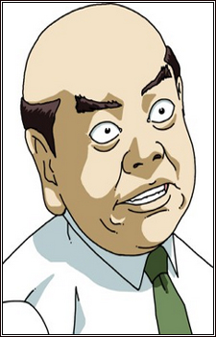
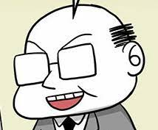
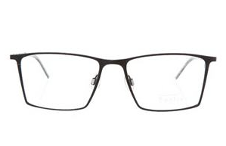
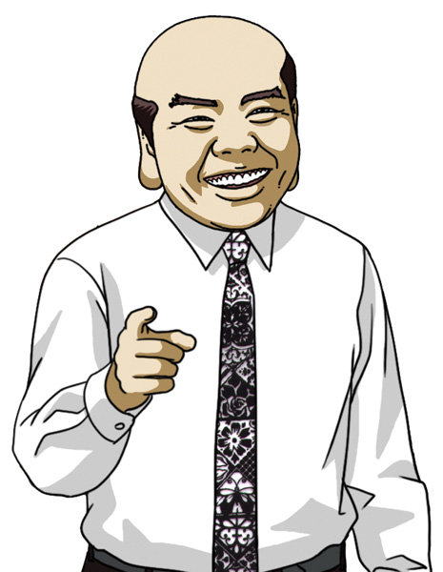

3. 캐릭터 컨셉
3-4. 부장
나이 | 36세
별명 | 부짱이
외형 | 배가 많이 튀어나옴 탐욕스럽고 뚱뚱한 얼굴 머리가 거의 벗겨짐 항상 이쑤시개를 입에 물고 다님 안경 착용
특징 | 분위기 암살자 아재개그로 분위기 바로 터트림 회식을 좋아함 웃고 다니지만 언제 바뀔지 모르는 기분파
머리가 거의 없음
안경 착용
이쑤시개를 물고있음
뚱뚱한 뱃살

Slide 14
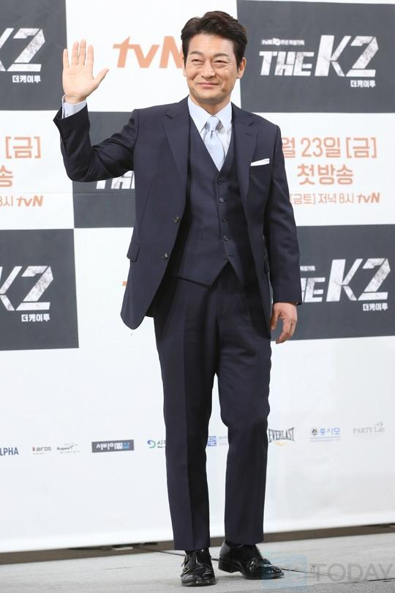
3. 캐릭터 컨셉
3-5. 이사
나이 | 39세
별명 | 젠틀가이
외형 | 잘 관리된 체격 풍성한 머리 인자한 미소 정장 풀 착장 (하의 제외)
특징 | 평소에는 웃고 다니며 멋있어 보이는 중년미? 뿜뿜 하지만 일에 엮이면 호랑이가 됨 화나면 내리 갈굼 시전
풍성한 머리
인자한 미소
정장 풀 착장
잘 관리된 체격

Slide 15
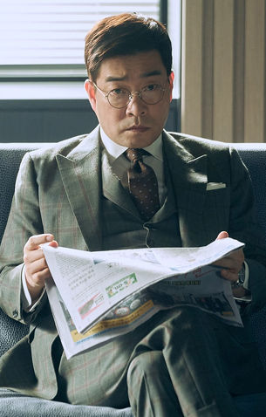
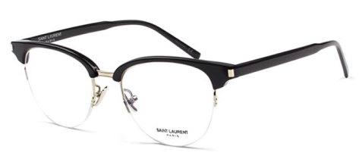
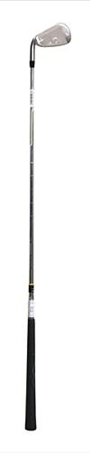
3. 캐릭터 컨셉
3-6. 사장
나이 | 43세
별명 | ‘그’
외형 | 항상 인상 쓰고 다님 반무테 안경 머리는 풍성함 캐쥬얼한 복장
특징 | 맨날 골프 치고 있음 돈에만 관심있고 직원들에게 관심이 없음 사람들에게 화풀이를 많이함 ‘어이 라고 부름’
풍성한 머리
왁스 한 머리
사나운 인상
반 무테 안경
자율 복장
골프채 들고 다님

Slide 16
감사합니다.

